Slide 1
Муниципальное казённое дошкольное образовательное учреждение «Детский сад «Пушинка» п. Армань» Портфолио учителя-логопеда Аксёновой Татьяны Николаевны

Slide 2
Раздел 1 Общие сведения о педагогическом работнике
1 | Фамилия, имя, отчество | Аксёнова Татьяна Николаевна
2 | Год рождения | 1984
3 | Профессиональное образование: наименование образовательного учреждения, год окончания, полученная специальность и квалификация по диплому | Государственное образовательное учреждение высшего профессионального образования Северо-Восточный государственный университет, 2009 г, дошкольная педагогика и психология. Частное образовательное учреждение дополнительного профессионального образования «Институт новых технологий в образовании», 2015 г. Логопедия.
4 | Стаж педагогической работы | 11 лет
5 | Стаж работы в данном учреждении | 14 лет
6 | Должность, по которой аттестуется педагогический работник | Учитель-логопед
7 | Стаж работы в данной должности | 2 года
8 | Наличие квалификационной категории по данной должности | Нет

Slide 3
Раздел 2. Информационно-аналитический отчёт педагогического работника о профессиональной деятельности в межаттестационный период.
Результаты освоения обучающимися образовательных программ по итогам мониторингов.

Slide 4
Продуктивное использование новых образовательных технологий, включая информационные, а также цифровых образовательных ресурсов и средств.
Технология | Цель | Описание | Результат
Игровая | Формирование знаний, умений и навыков | Обучающие игры, направленные на закрепление полученных знаний, развитие познавательных способностей. | Владение речью как средством общения; обогащение активного словаря; развитие связной, грамматически правильной речи; развитие звуковой и интонационной культуры речи; фонематического слуха; знакомство с детской литературой.
Информационно-коммуникативная | Представление информации в электронном виде, её обработка и хранение | Медиа-ресурсы, как источник информации. Компьютерная поддержка (создание картотек игр, иллюстрация, дидактических игр, мнемотаблиц, схем, печатных изданий и пр.) Презентации для семинаров | Повышение эффективности обучения.
Здоровье сберегающие:
Дыхательная гимнастика | Развитие речевого дыхания. | Правильная техника выдоха с помощью специальных речевых тренажёров. | Обеспечение нормального звукообразования, создание условия для поддержания нормальной громкости речи, чёткого соблюдения пауз, сохранения плавности речи и интонационной выразительности

Slide 5
Зондовый массаж | Развитие органов артикуляции. | Массаж языка, щёк, нёба специальными зондами. | Коррекция звукопроизношения.
Технология обучения здоровому образу жизни: | Обучение здоровому образу жизни
Песочная терапия | Снятие внутреннего напряжения | Поиск изображений, предметов в песке. | Расслабление детей, включение в основную образовательную деятельность.
Логоритмика | Всестороннее развитие ребёнка, совершенствование речи. | Подвижные игры, Физкультурные паузы, Игры с мячом, Движения под музыку, Разучивание четверостишия, сопровождаемое движениям; Мимические упражнения; Артикуляционные упражнения; Пальчиковые игры | Повышение уровня речи, мелкой и общей моторики.
Артикуляционная гимнастика | Развитие органов артикуляции, подвижности языка. | Артикуляционные упражнения, как естественным способом, так и при помощи постановочных зондов. | Подвижность речевого аппарата, улучшение звукопроизношения.
Технология активной сенсорно-развивающей среды | Развитие всех сторон речи. | Разделение логопедического кабинета на речевые зоны. | Эффективное взаимодействие между участниками образовательного процесса
Мнемотехника | Запоминание, сохранение и воспроизведение информации. | Использование мнемосхем, мнемотаблиц на занятиях. | Воспроизведение информации . Развитие памяти.

Slide 6
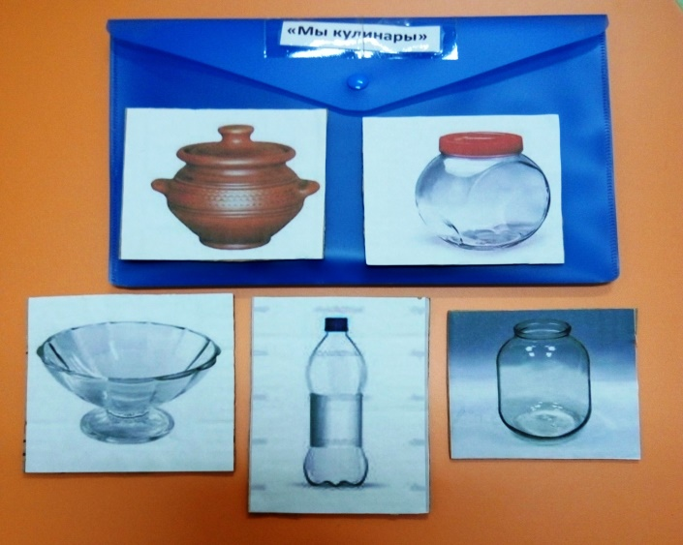
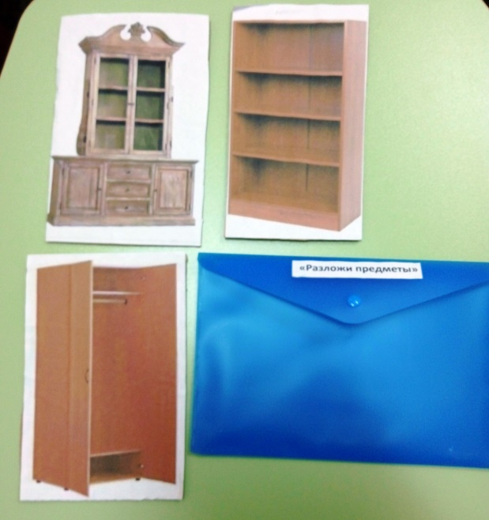
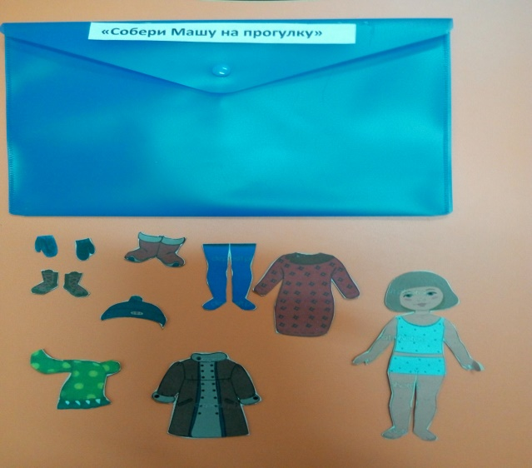
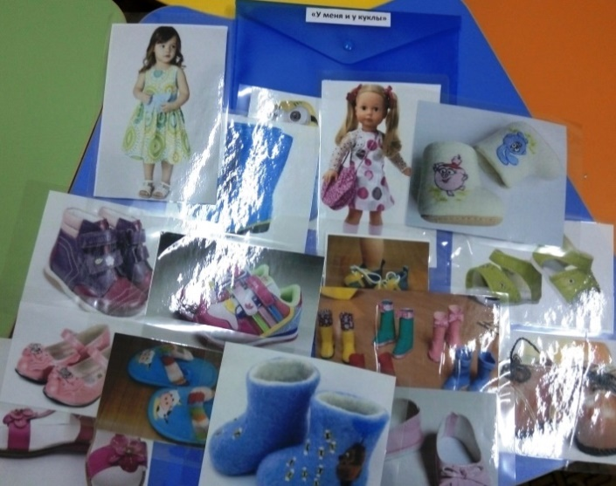
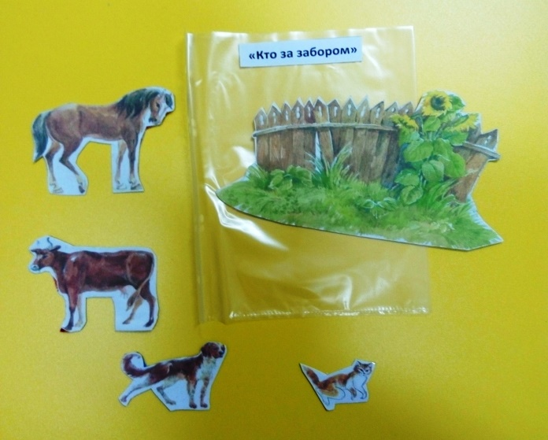
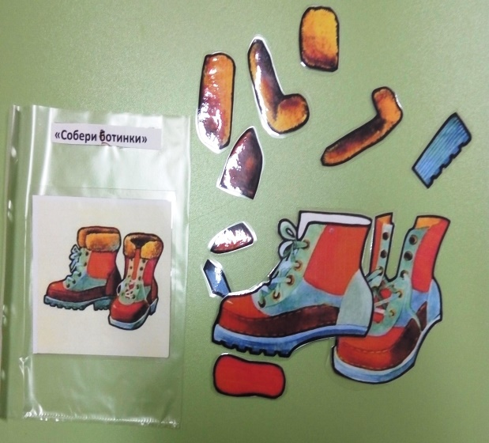
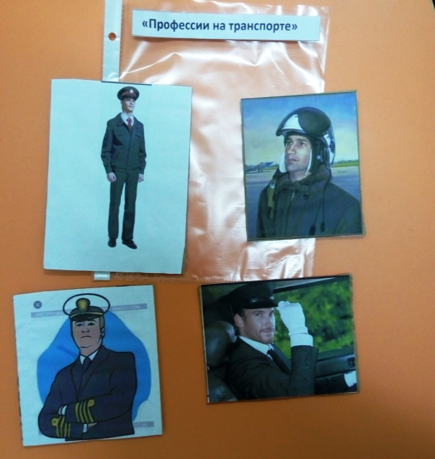
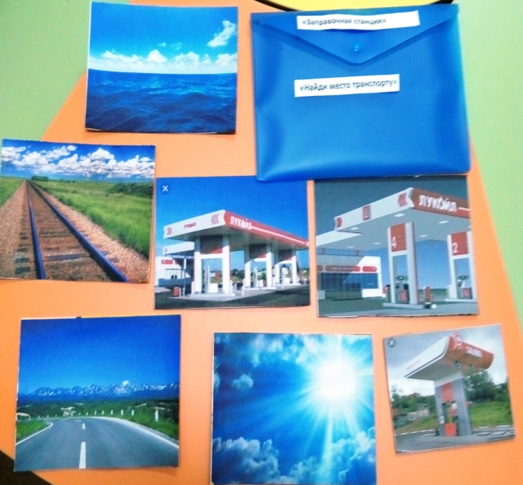
Дидактические игры своими руками

Slide 7
Экспериментально-инновационная деятельность
Проект «Создание логопедической группы в дошкольном учреждении, как средство коррекции речи детей ».
Цель проекта: Создание логопедической группы в детском саду для исправления отклонений в речи детей и обеспечения личностно-ориентированного подхода к каждому ребенку, начиная с полутора лет.
Проект «Диалог: учитель-логопед – родитель».
Цель Проекта – создание оптимальной среды для взаимодействия учителя-логопеда с семьей как условие повышения эффективности коррекции речевых нарушений у детей.

Slide 8
Курсы повышения квалификации.
С 01 марта 2015 по 30 апреля 2015 г прошла обучение в частном образовательном учреждении дополнительного профессионального образования «Институт новых технологий в образовании» по «Программе «Психолого-педагогические аспекты профессиональной компетентности педагогических работников в условиях реализации ФГОС» в объёме 144 часа.
С 16 по 27 января 2018 г прошла курсы повышения квалификации в Магаданском областном государственном автономном учреждении дополнительного профессионального образования «Институт развития образования и повышения квалификации педагогических кадров» по теме: «Формирование речевых средств у детей с различными видами дизонтогенеза в условиях инклюзивного образовательного пространства» в объёме 72ч.

Slide 9
Транслирование опыта практических результатов профессиональной деятельности.
Публикации статей.
Название сайта | Название статьи
arman.tvoysadik.ru. | Конспект НОД «Песок, свойства песка, изготовление куличиков»
arman.tvoysadik.ru. | Семинар для педагогов «Развитие связной речи дошкольников»
arman.tvoysadik.ru. | Картотека игр «Здоровье и безопасность»
arman.tvoysadik.ru. | Песочная терапия
arman.tvoysadik.ru. | Проект «Создание логопедической группы в дошкольном учреждении как средство коррекции речи детей»
arman.tvoysadik.ru. | Презентация «Культура речи»
arman.tvoysadik.ru. | Семинар-практикум «Развиваем речь детей и взрослых»
arman.tvoysadik.ru. | Консультация для педагогов «Развитие связной речи дошкольников»
arman.tvoysadik.ru. | Требования к качеству педагога ДОО
arman.tvoysadik.ru. | Семинар-практикум «Логопедические игры и упражнения»
arman.tvoysadik.ru. | Семинар-практикум «Игровой массаж»
newgi.ru | «Культурный язык – язык образованных людей»

Slide 10
Награды и поощрения
Вид награды | Достижение | От кого | Год
Благодарственное письмо | Добросовестный труд в системе образования Ольского района, личный вклад в дело воспитания детей дошкольного возраста и в связи с празднованием 85 – летия со дня образования Ольского района и Днём воспитателя и всех дошкольных работников. | Глава муниципального образования «Ольский район» В.О. Форостовский | 2011
Почётная грамота | Добросовестный труд, творческое отношение к образовательной деятельности. В честь празднования Дня дошкольного образования. | Заведующий МБДОУ «Детский сад «Пушинка» п. Армань» Махортова Е.Н. | 2011
Диплом | Лауреат конкурса прикладного творчества «Души прекрасные порывы» посвящённой 295-летию п. Армань | Глава МО п Армань И.А. Шарифулина | 2012
Диплом | Призёр конкурса декоративно-прикладного и изобразительного творчества «Здравствуй, здравствуй, Новый год!» среди воспитанников, учащихся и педагогов образовательных учреждений МО «Ольский район» в номинации «Работы педагогов». | Руководитель Управления образования МО «Ольский район» И. А. Сиротин | 2014
Диплом | Победитель в номинации «Духовность и гармония, продолжение педагогической династии» в районном конкурсе «Педагогический дебют – 2015». | Руководитель Управления образования МО «Ольский район» И. А. Сиротин | 2015
Диплом | Призёр районного конкурса «Педагогический дебют – 2015» | Руководитель Управления образования МО «Ольский район» И. А. Сиротин | 2015
Благодарность | Качественная подготовка и проведение новогоднего утренника, творчество и любовь к детям. | Заведующий МКДОУ «Детский сад «Пушинка» п. Армань» Кириченко М. В. | 2015

Slide 11
Благодарственное письмо | Празднование 50-летия детского сада «Пушинка» п. Армань | Губернатор Магаданской области В. Печёный | 2016
Благодарственное письмо | За добросовестный многолетний труд, высокий профессионализм, личный вклад в организацию и совершенствование образовательного процесса, и в связи с празднованием 300-летия со дня образования посёлка Армань. | Председатель Магаданской областной Думы С.А. Абрамов | 2017
Благодарность | Участие в выставке «Наши увлечения» посвящённой 300-летнему юбилею посёлка Армань. | Оргкомитет | 2017
Благодарность | Участие в конкурсе «Колымский огород» посвящённому 300-летнему юбилею посёлка Армань. | Оргкомитет | 2017
Благодарность | Участие в конкурсе «Радуга» посвящённому 300-летнему юбилею посёлка Армань. | Оргкомитет | 2017
Сертификат | Участник семинара «Диагностические и коррекционно-развивающие программы психолого-педагогического и социального сопровождения детей в учреждениях образования» | Региональный директор НПФ «Амалтея» г Санкт-Петербург М.Е. Паскаренко | 2017
Сертификат | Участие в областном конкурсе на лучший плакат среди молодёжи области, посвящённый выборам президента Российской Федерации | Председатель Избирательной комиссии Магаданской области Н.Н. Жуков. | 2017
Благодарность | Обмен опытом работы | И.о. ректора ИРО и ПКПК г. Магадана А.В. Иванов | 2018
Диплом | Победитель Всероссийского дистанционного педагогического конкурса «Лучшая педагогическая разработка» в номинации «Методические разработки логопеда». | Председатель организационного комитета к.п.н., доцент Т.Б. Велекжанина | 2018

Slide 12
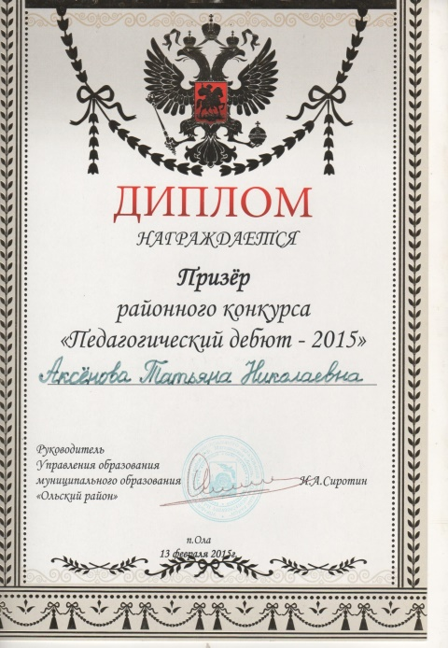
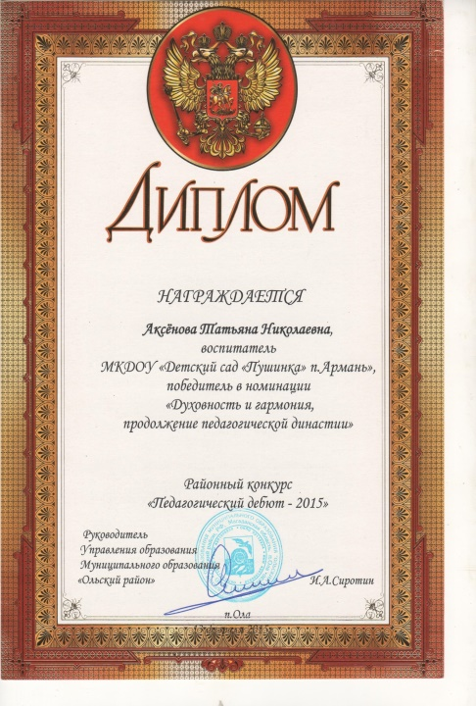
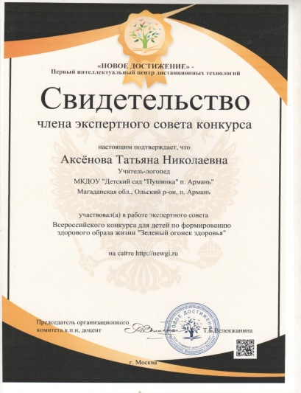
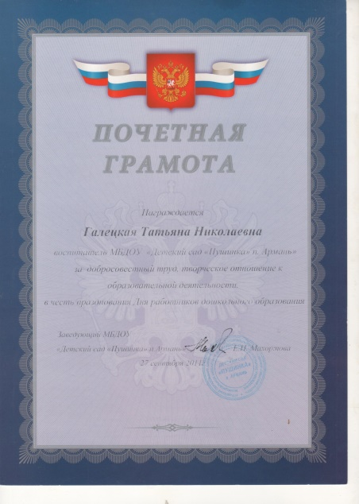
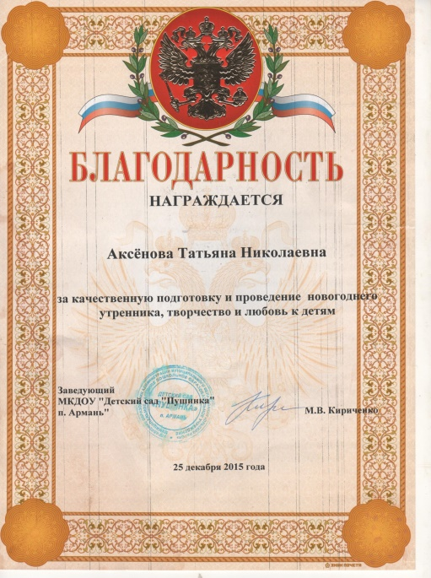
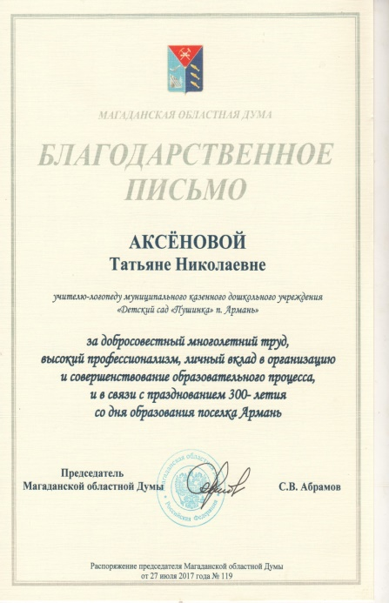
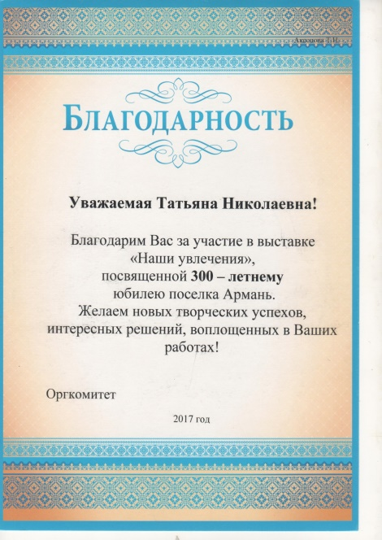
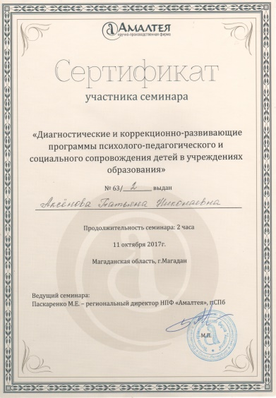
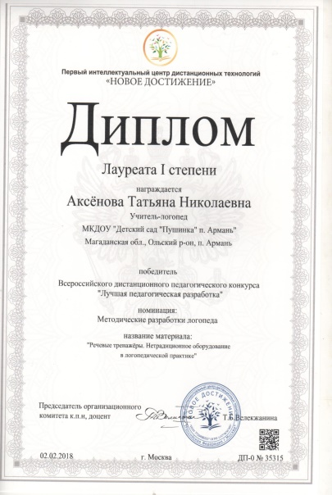
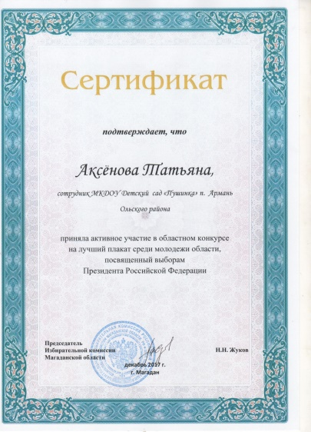

Slide 13
Участие в работе методических объединений, в разработке программно-методического сопровождения образовательного процесса, профессиональных конкурсах.
Дата | Название мероприятия | Вид деятельности, название | Где проходило мероприятие
29 января 2016 | Районное методическое объединение «Современные образовательные технологии». | Мастер-класс «Логоритмика» | МКДОУ «Детский сад «Золотой ключик» п. Ола»
26 августа 2016 | Областное педагогическое совещание «Внедрение федерального государственного образовательного стандарта общего и профессионального образования в Магаданской области: результаты, проблемы, перспективы». | Слушатель | Молодёжный центр г. Магадан.
26 августа 2016 | Областное педагогическое совещание «Внедрение ФГОС дошкольного образования в воспитательно-образовательный процесс дошкольных образовательных организаций». | Мастер-класс «Игра как средство реализации ФГОС ДО в коррекционной деятельности логопеда». | МБДОУ «Детский сад присмотра и оздоровления № 4»
28 сентября 2016 | Районное методическое объединение «Инновационные технологии в логопедической практике» | Мастер-класс на тему: «Мнемотехника в логопедической практике, как средство повышения качества обучения детей дошкольного возраста» | МКДОУ «Детский сад «Золотой ключик» п. Ола»
декабрь 2016 | Районное методическое объединение педагогов доу | Слушатель | Школа п. Ола
март 2017 | Расширенное заседание коллегии комитета образования МО «Ольский городской округ», посвященное вопросам здоровьесбережения детей | Мастер-класс «Речевые тренажёры – нетрадиционное оборудование в логопедической практике | МКОУ СОШ п. Армань
29 ноября 2017 | Плановая логопедическая проверка | Подгрупповое занятие «Обувь» | МКДОК «Детский сад «Пушинка» п. Армань»

Slide 14
Участие в профессиональных конкурсах
Дата | Название конкурса | Название работы | Категория
Февраль 2015 г | Районный конкурс «Педагогический дебют 2015» | Проект «Создание логопедической группы в дошкольном учреждении, как средство коррекции речи детей» ; мастер-класс по песочной терапии «Терем, теремок, кто в тереме живет?»; Занятие на тему: « Изготовление пирожных на день рождение Мишке» из песка . | Призёр
Январь 2018 г. | Всероссийский дистанционный конкурс «Лучшая педагогическая разработка» в номинации «Методическая разработка логопеда» | «Речевые тренажёры – нетрадиционное оборудование в логопедической практике» | Лауреат 1 степени

Slide 15
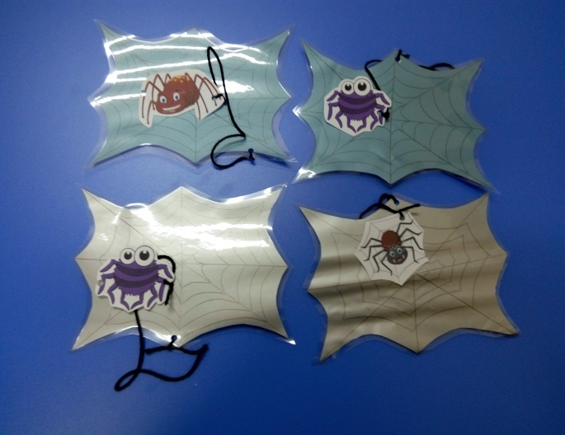
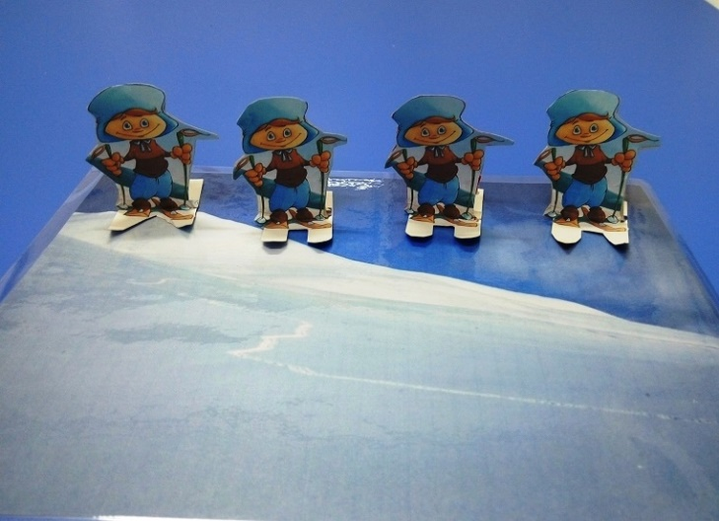
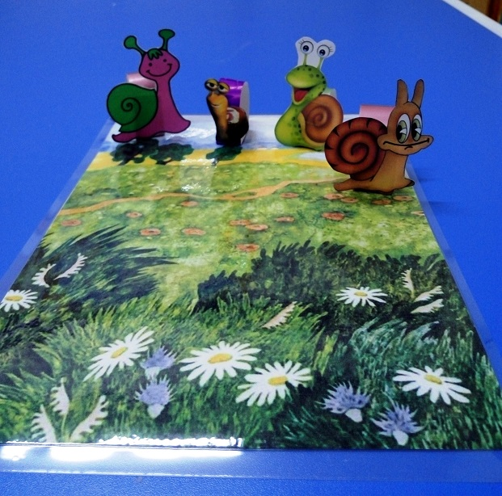
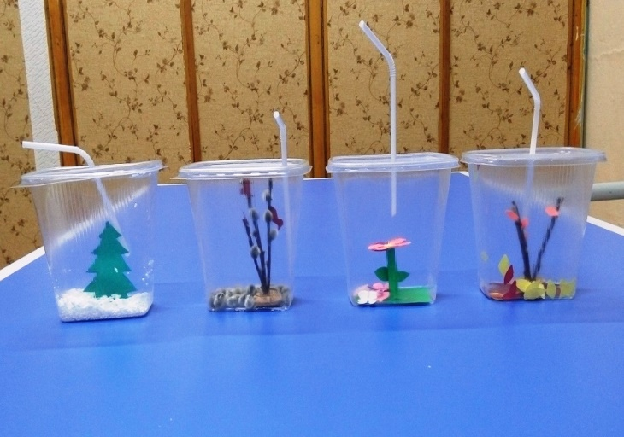
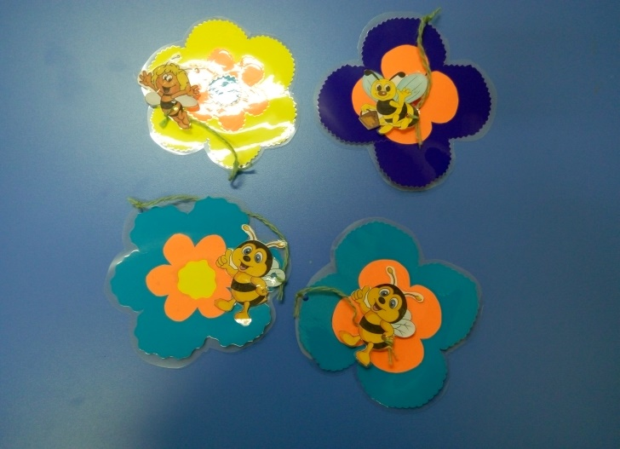
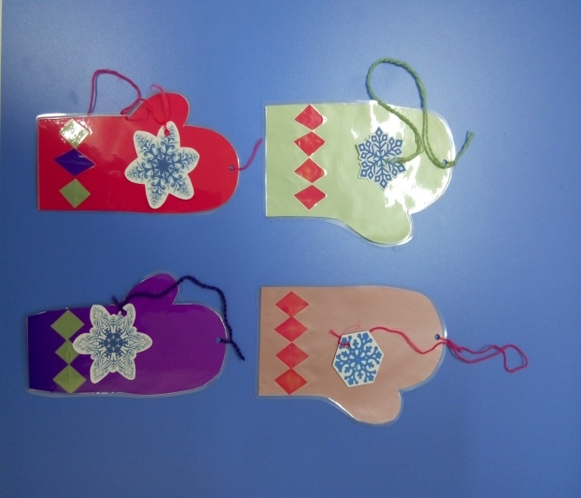
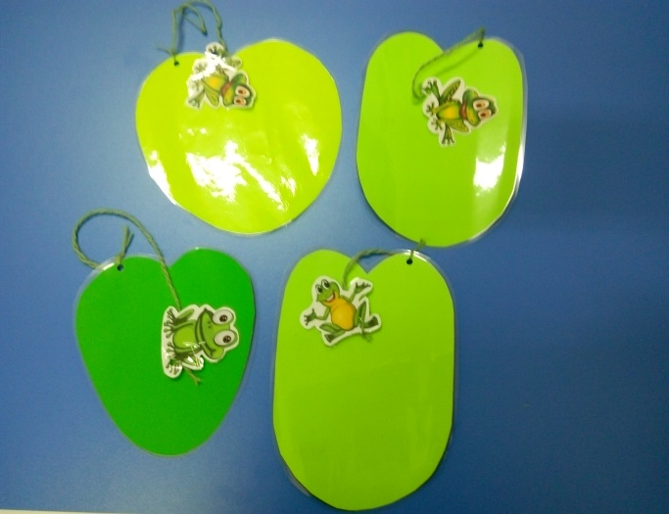
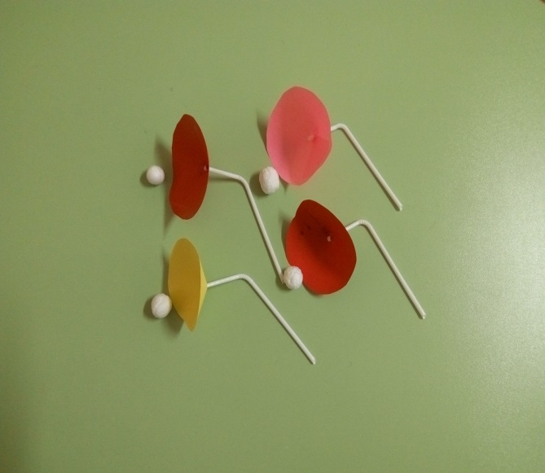
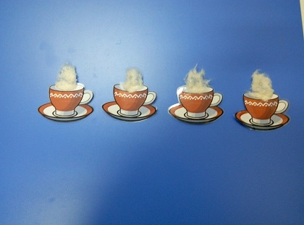
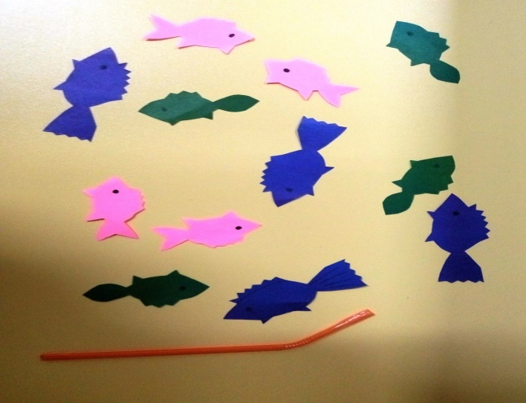
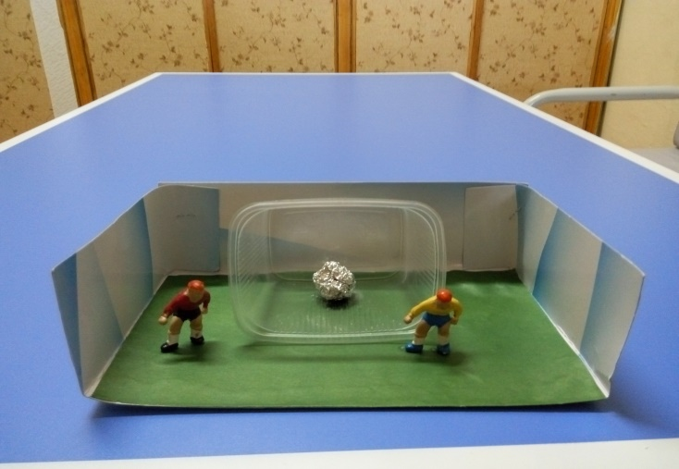
Тренажёры для развития речевого дыхания.

Slide 16
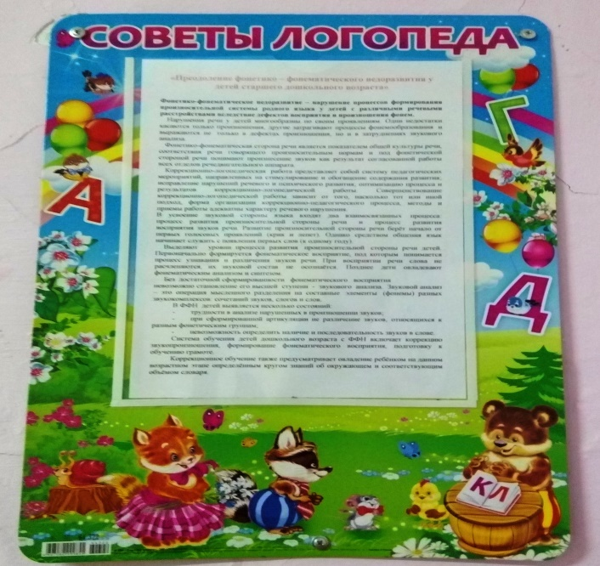
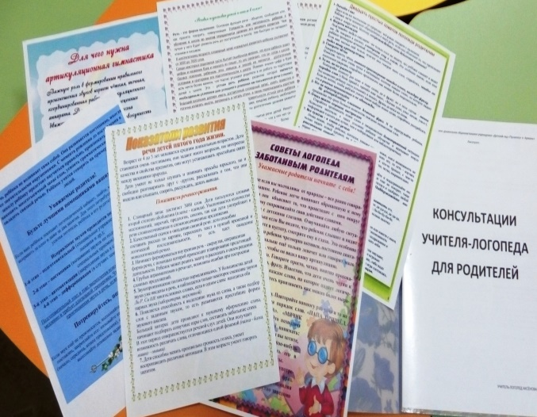
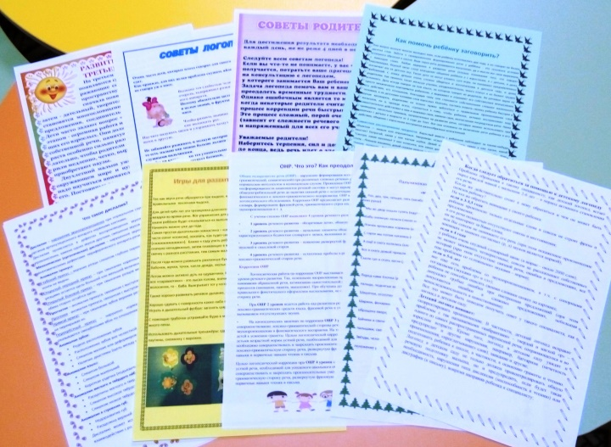
Просвещение родителей..

Slide 17
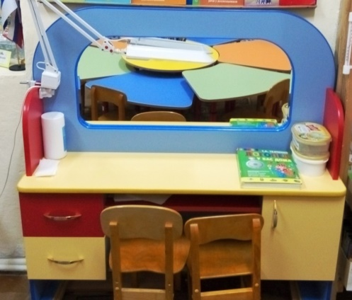
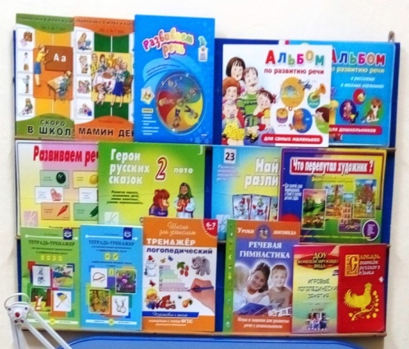
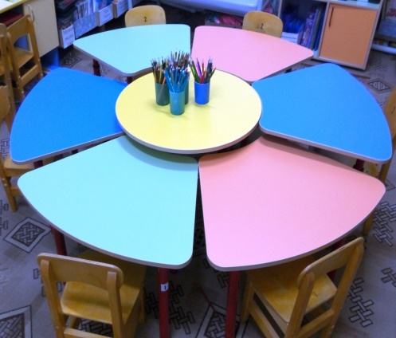
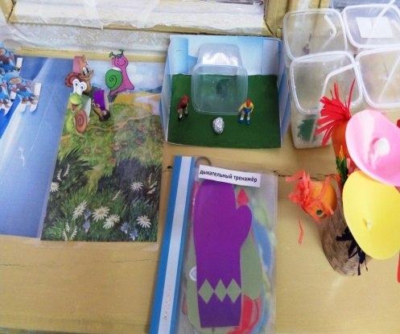
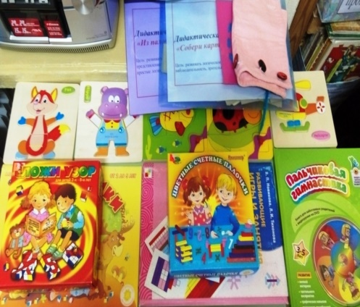
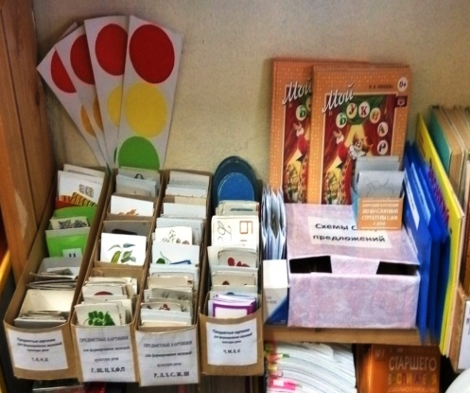
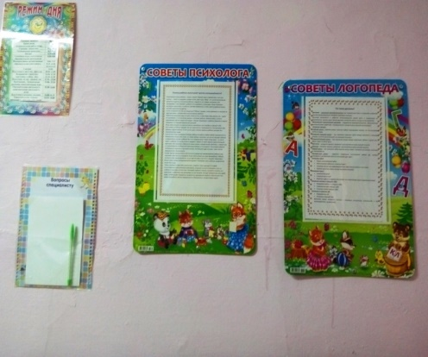
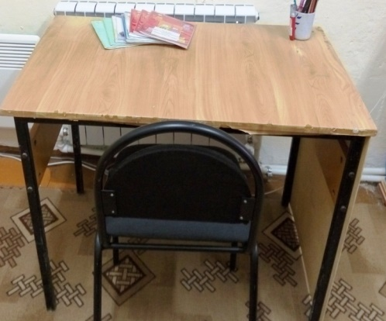
Речевые зоны логопедического кабинета

